Slide 1
血管周围间隙的MR诊断与鉴别诊断

Slide 2
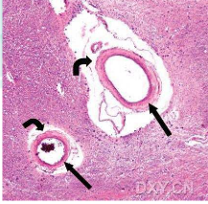
概述
血管周围间隙是一个多世纪前由德国病理学家R.Virchow和法国生物学和组织学家C.P. Robin提出, 后来命名为Virchow-Robin腔（VRS），也有称之为血管周围淋巴间隙。
VRS将血管与周围的脑组织分离开来，是神经系统内的正常解剖结构，具有一定的生理和免疫功能。

Slide 3
概述
MRI能够在体显示这一解剖学和组织学的结构，并发现VRS的增多和扩大与多种神经疾病有着密切的关系。
VRS增多和扩大见于老年脑、高血压、糖尿病、痴呆、脑白质病变、脑积水、多发性硬化、中枢神经隐球菌感染、儿童脑发育性疾病等。

Slide 4
VRS的解剖与生理
过去一直认为，VRS是蛛网膜下腔伴随穿通血管进入脑实质的延伸，与蛛网膜下腔是相通的。
电镜与示踪剂的研究证明，大脑半球的VRS与蛛网膜下腔并不直接相通。
目前认为，VRS是与软脑膜下腔接续的。VRS是软脑膜随着穿通动脉和流出静脉进出脑实质的延续而成。

Slide 5
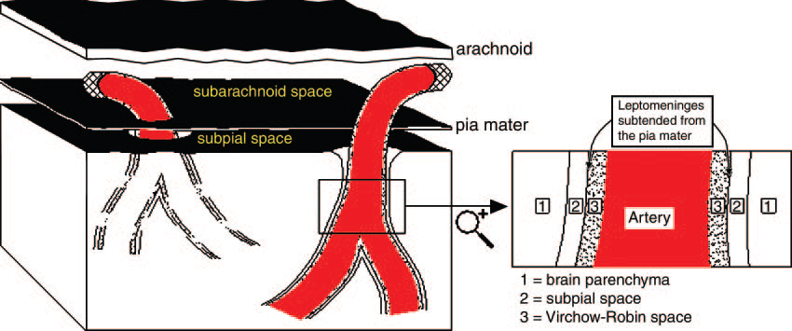
Notes:
Figure 2. Drawing shows a cortical artery with a surrounding VR space crossing from the subarachnoid
and subpial spaces through the brain parenchyma. The magnified view on the right shows the anatomic
relationship between the artery, VR space, subpial space, and brain parenchyma

Slide 6
VRS的解剖与生理
VRS的外界是神经胶质界膜，内界是血管外层，随着血管树一直延伸至毛细血管水平，最后，胶质界膜与血管外层融合成盲端。
在大脑半球，VRS是由单层软膜构成，在纹状体动脉周围是由双层软膜构成。
VRS常常很小，直径约1-2mm。

Slide 7
VRS的解剖与生理
VRS充满组织间液，而不是脑脊液。
组织化学研究表明，VRS内液体主要含有淀粉样蛋白P组分、内氨酰氨基肽酶S和N、载脂蛋白E、蛋白多糖、免疫球蛋白G、白蛋白、乳转铁蛋白等。
VRS的生理意义是作为脑组织间液排出的一个主要通路。VRS作为一个隔室，与头颈部淋巴通路相连接，构成了组织间液经脑脊液排入淋巴系统的直接通道。
但是，VRS也提供了外来抗原进入脑、细胞间液和脑脊液的机会或可能。

Slide 8
VRS的解剖与生理
从病理生理学角度来看，VRS内驻有小胶质细胞，参与局部免疫调节作用。在脑炎、多发性硬化、HIV脑炎等，VRS可出现局部性免疫反应。
VRS还可能作为疾病扩散或肿瘤细胞转移的一个常见途径。

Slide 9
VRS的解剖与生理
在VRS内的穿通动脉直径<0.4mm，血管周围有一很窄的间隙，约0.3mm，因此,在MRI上是看不到的。只有当VRS扩大到一定程度（直径>0.66mm）后，MRI才能显示。
一般认为，直径<2mm的VRS属正常解剖结构，见于各个年龄组的健康人。20岁以下组出现率23%，21-40岁组出现率33%，41-60岁组出现率28%，61-80岁组出现率33%，超过80岁者出现率18%。
VRS常见于基底节区，达35%，半卵圆中心相对少些，约13%。

Slide 10
VRS扩大
VRS直径>2mm被认为是VRS扩大，还可有巨大VRS、海绵状VRS等。
VRS扩大最初是由Durant-Fardel在1843年提出，一般都是囊性的扩张，中心包含一个固有的血管
扩大的VRS的特征是边界光滑清楚，呈圆形或线形（由于部位和切面不同），与穿通动脉的行径相一致
在MRI的T1WI、T2WI和FLAIR序列上与脑脊液信号是相同的。无对比剂增强效应，无占位效应。

Slide 11
VRS扩大
扩大的VRS常常最先出现在前穿质的穿通动脉周围，于MRI横断面在前连合周围可以看到，即使在年轻人也有可能看到。
另一个典型部位是半卵圆中心。
研究表明，扩大的VRS主要与年龄、高血压、痴呆、伴随的白质病变等有关。

Slide 12
VRS异常扩大的机制还不清楚，提出的假设有：
  动脉的节段性坏死性脉管炎或不明原因导致的动脉壁通透性增高：皮层下动脉硬化性脑病
  脑脊液引流障碍引起的液体积聚：动物研究证明，脑组织间液沿VRS进入蛛网膜下腔，再经过淋巴通路到达颈部淋巴结
  血管迂曲和脑萎缩导致的细胞外水分的积聚：老年脑（VRS与年龄明显相关）
  组织间液经脑实质内小孔从细胞外向微血管周围软脑膜下间隙逐渐渗漏
  VRS纤维化和闭塞以及由此引起的液体流动阻力增加

Slide 13
VRS的解剖与生理
按照所在部位，VRS分为三种类型。
  ①基底节型：沿着豆纹动脉分布于基底节区周围（壳核外下部和外囊下部，常位于前连合两侧）
  ②大脑半球型：沿着髓质动脉分布，分布于皮层下白质（半卵圆中心、胼胝体和侧脑室附近）
  ③中脑型：随着来自大脑后动脉的穿通动脉进入中脑，分布于中脑、桥脑中脑连接处
大脑半球型VRS与年龄明显相关，是脑老化的一个特征。但未发现基底节型VRS与年龄有关。

Slide 14
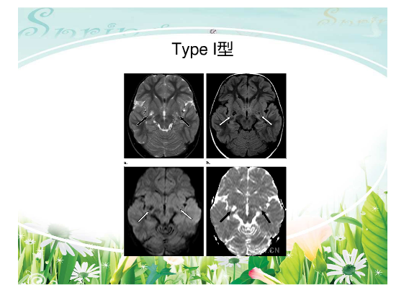
Type I

Slide 15
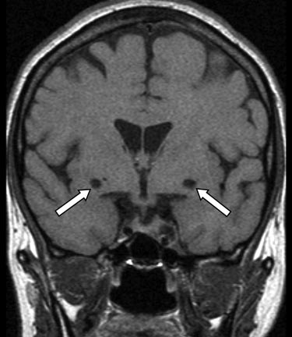
Type I

Slide 16
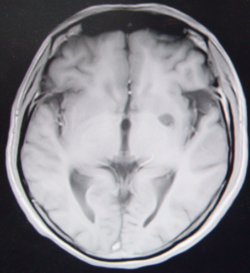
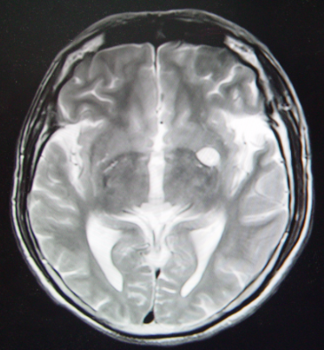
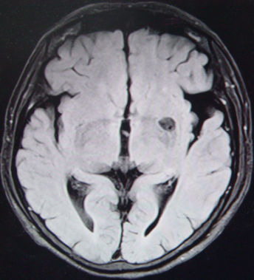
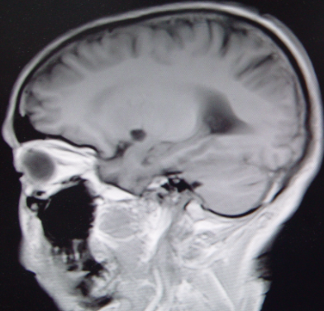
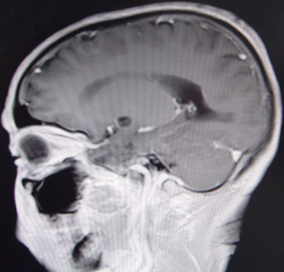
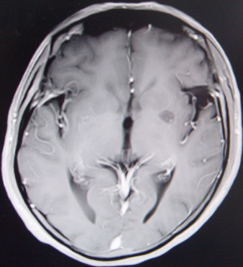
Type I

Slide 17
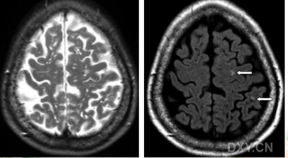
Type II型

Slide 18
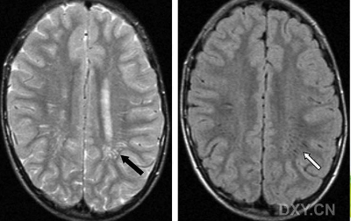
Type II型
6岁男童，侧脑室旁的点状影，左侧为主，FLAIR上为低信号

Slide 19
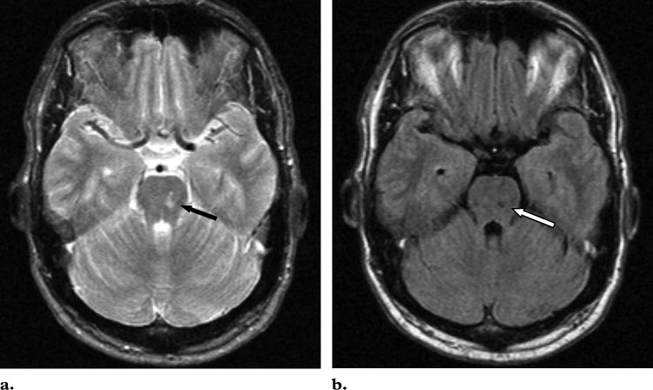
Type III型
Notes:
Figure 7. Type III
VR space in a 25-
year-old man. (a) Axial
proton-density–
weighted image
(2620/100) shows a
hyperintense spot in
the brainstem (arrow).
(b) Axial
FLAIR image (7292/
120) obtained at the
same level shows that
the spot has CSF-like
content without abnormal
surrounding
signal intensity (arrow).
These findings
confirm that the spot
is a VR space.
Figure 8. Type III VR spaces in a 68-year-old man. (a) Axial proton-density–weighted image (2382/100) shows
multiple punctate hyperintense areas in the brainstem (arrow). (b) Close-up T2-weighted image (4615/120) clearly
shows the fine punctate pattern. (c) Axial FLAIR image (6609/100) shows the CSF-like content of the dots (arrow).
No surrounding high signal intensity is seen. The typical configuration and the fact that no high signal intensity is
seen on the FLAIR image confirm that the dots are VR spaces.

Slide 20
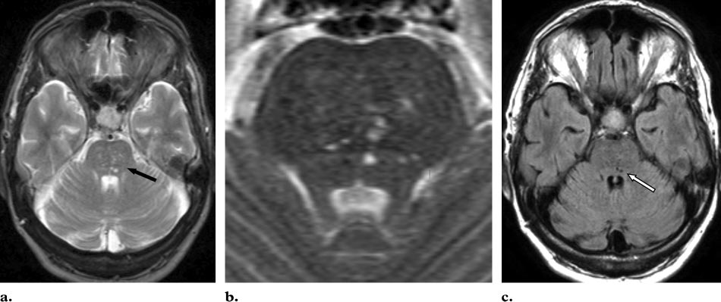
Type III型

Slide 21
不典型表现
偶尔，VRS明显增大，表现出占位效应，类似囊样占位
巨大的VRS常见于中脑-丘脑区域，可以压迫第三脑室引起脑积水

Slide 22
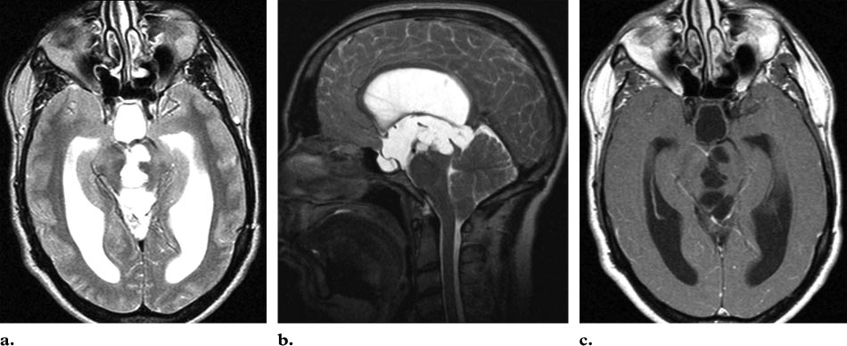

Slide 23
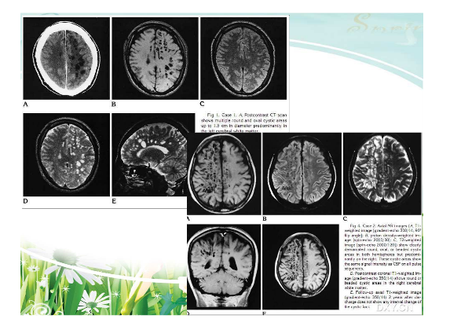

Slide 25
VRS扩大与神经疾病
MRI研究已经证实，脑白质病变增加与老年人认知功能下降有着密切关系。而VRS扩大与脑白质病变有着一些相似的危险因素，VRS的大小和数目与脑白质病变的范围相关。
研究发现，VRS扩大的数目增加与认知功能下降相关，尤其是非文字想象和视空间能力。
因此，基于MRI的脑白质病变计分评价中，还应该加上对VRS扩大的评价。

Slide 26
鉴 别 诊 断

Slide 27
腔隙性脑梗死
急性期T1低信号，T2高信号，FLAIR高信号
慢性期病灶FLAIR上表现为中心低信号，周围高信号环绕，提示胶质增生
发病8周内可以有强化表现

Slide 28
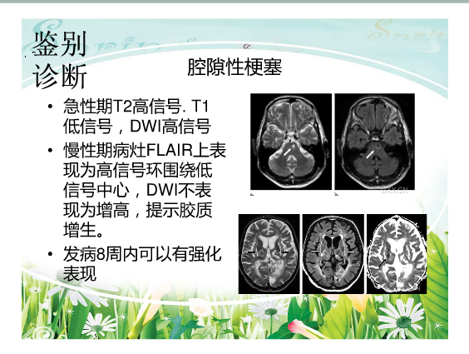
腔隙性脑梗死
慢性腔梗

Slide 29
腔隙性脑梗死
T2 FLAIR ADC
急性与慢性腔梗

Slide 30
中枢神经系统原发性血管炎
（primary angiitis of the central nervous system,PACNS）
又称为中枢神经系统肉芽肿性血管炎，或孤立性中枢神经系统血管炎
PACNS多见于30-40岁男性，临床表现多种多样，局灶性体征或全脑、脑膜受累表现。
活检病理显示受累血管为毛细血管前后的小动脉和小静脉，提示小血管疾病。

Slide 31
中枢神经系统原发性血管炎（primary angiitis of the central nervous system,PACNS）
头颅MRI可发现点状或片状异常信号，散在或弥散，皮质下和深部白质最常见。
病灶有波动性，即病灶大小和数目易变，有时可消失。
增强检查血管周围间隙可有强化，具有特异性。可能与软脑膜的浸润有关，但并非常见。

Slide 32
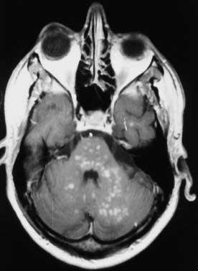
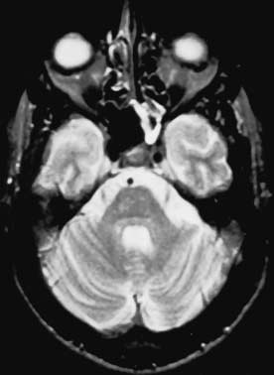
18岁男性，复视，进行性共济失调，言语不清。
脑干、桥臂、小脑多发点状高信号，增强后明显强化；
1月后治疗后复查：病灶明显减少。
T2 T1 C+ 1月后 T2

Slide 33
38岁男性，下肢轻瘫2月，突发急性头痛，幻觉；
双侧大脑半球灰白质多发散在、片状长T2信号，
1月后复查部分病灶消失。
T2 1月后 T2

Slide 34
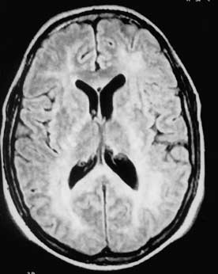
4月后 ：
FLAIR T2 T1 C+
病灶较之前增多，增强后可见强化

Slide 35
CADASIL
（cerebral autosomal dominant arteriopathy with subcortical infarcts and leukoencephalopathy）
又称之为遗传性多发梗死痴呆病，即伴有皮质下梗死和白质脑病的常染色体显性遗传脑动脉病，是近几年来发现的一种特殊类型的脑血管病或血管性痴呆病。
中年发病，阳性家族史，近1/3病人有先兆性偏头痛，以反复缺血性卒中、痴呆和情感障碍为主要临床特征，预后较差。

Slide 36
CADASIL
（cerebral autosomal dominant arteriopathy with subcortical infarcts and leukoencephalopathy）
头颅MRI常可发现脑白质异常，受累部位主要在皮质下白质，以额叶、颞叶和胼胝体为主。T2加权像显示均匀分布的点状和结节状高信号，尤其是侧脑室周围和半卵园中心、基底节和脑桥等。
脑萎缩并不常见。

Slide 37
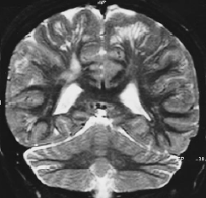
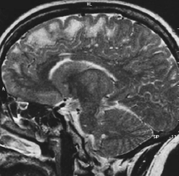
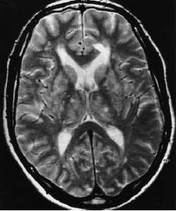
CADASIL患者，偏头痛
T2 Cor(胼胝体压部层面)：皮层下异常信号， 边界清晰，呈放 射状伸向脑皮质，与VRS伴行
T2 Sag（正中矢状旁层面): 额叶皮层下异常信号，相互融合；胼胝体、脑干亦可见异常长T2信号
T2 Tra（丘脑层面): 双侧丘脑、尾状核、豆状核异常信号

Slide 38
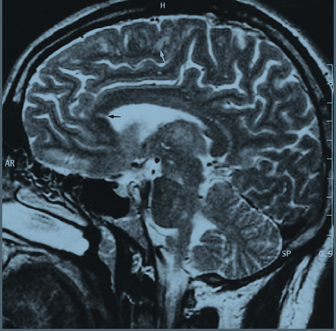
Sag T2 基因突变导致的CADASIL，无临床症状
额叶小片状高信号（白箭），胼胝体前部小线状高信号（黑箭）；
脑干、丘脑可见片状高信号

Slide 39
脑积水
文献中报道的每一例中脑-丘脑VRS扩大都有相关性脑积水，除了导水管受压的原因外，也可能与脑室系统压力增高致使组织间液难以排入脑室有关。
中脑的VRS异常扩大要与寄生虫囊性病变、脓肿、肿瘤囊性变等鉴别。

Slide 40
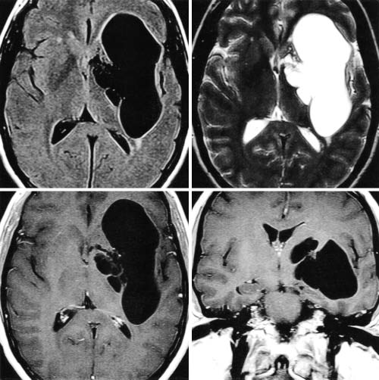
左侧基底节及岛叶多房性病变，信号和CSF一致，左侧基底节、丘脑、第三脑室受压，有轻度占位效应；增强无强化
FLAIR T2 axial /Cor T1 C+

Slide 41
同一病人， 囊肿开窗减压和活检术后：
占位效应明显减轻，第三脑室恢复正常
T2 T1

Slide 42
多发性硬化（Multiple sclerosis,MS）
MS是一种中枢神经系统脱髓鞘疾病，病变主要在双侧脑室周围白质、脑干、小脑、脊髓以及视神经等部位。
Aachiron和 Faibel的研究发现，大脑半球白质VRS见于55%的MS患者，其中4个以上VRS者占85%，而正常对照组仅7%。
VRS在新发病的MS患者更常见,“砂粒样”外观的VRS可能是反映MS早期炎症改变的神经放射学标志。

Slide 43
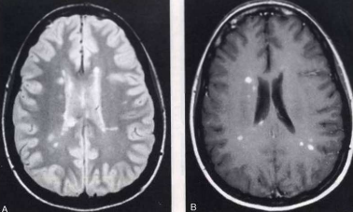
多发性硬化

Slide 44
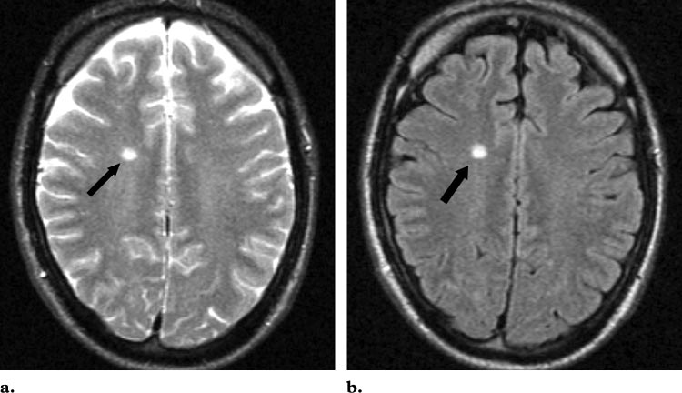
多发性硬化

Slide 45
强直性肌萎缩(Myotonic Dystrophy)
强直性肌萎缩是一种多系统疾病，可出现几种脑部异常，包括脑白质病变。
研究发现，强直性肌萎缩患者大脑半球VRS增多，病程与VRS呈负相关，与半卵圆中心白质病变积分呈正相关。
大脑半球VRS先于白质病变出现，可能是该病脑部早期表现之一。

Slide 46
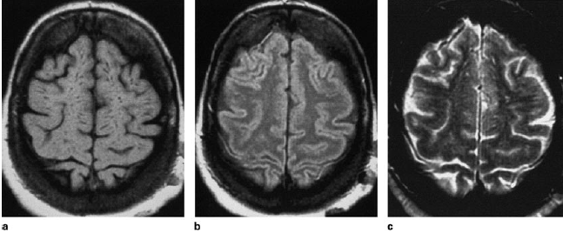
53岁男性，患病9月余，父性遗传.
大脑凸面VRS扩张.
Notes:
T1, PD, T2

Slide 47
隐球菌感染cryptococcosis
新型隐球菌引起的机会性感染，见于免疫功能缺陷或使用免疫抑制剂的患者
好发于颅底，通常引起轻度的炎症反应，常伴有脑膜感染
中枢神经系统隐球菌病有很多表现，VRS扩大可以是最早的表现之一，随病情进展而出现脑膜脑炎、脑实质内隐球菌性肉芽肿或脑脓肿。
头颅CT最常见的表现是脑室扩大、脑膜增强、脑梗死，其次是脑室炎和脓肿形成。
头颅MRI比头颅CT更加敏感，最主要的表现是VRS扩大（CT显示的梗死有一半是VRS扩大）和脑膜增强，其次有隐球菌性肉芽肿、出血性梗死和脑桥脓肿。

Slide 48
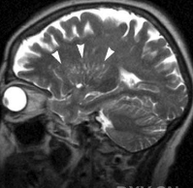
隐球菌感染cryptococcosis
58岁女性，HIV阳性患者。基底节区见多个扩大的VRS。CSF中检出新型隐球菌。

Slide 49
儿童发育性脑疾病及神经精神障碍
在智能发育迟缓的儿童，常见的头颅MRI异常包括胼胝体发育不良、透明隔发育不全、大脑皮质发育不良、脑室扩大、蛛网膜下腔增宽、以及VRS扩大和脑白质异常。
研究认为，半卵圆中心白质存在扩大的VRS，似乎是良性预后的征象。
在儿童自闭症，大约44%的患儿在半卵圆中心出现扩大的VRS，高于紧张型头痛和其它精神疾病，机理不清。

Slide 50
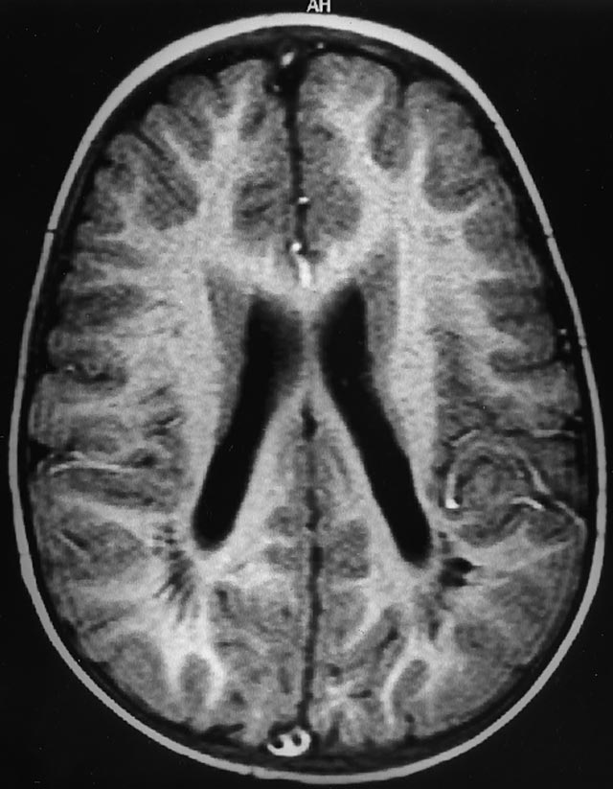
9岁男孩， 巨颅症，独子，无明确家族史，出生时正常，神经系统检查无异常。双侧半卵圆中心、脑室旁、皮层下及颞顶叶白质小线状、圆形长T1信号，脑室系统扩大

Slide 51
粘多糖增多症（mucopolysaccharidosis，MPS)
粘多糖增多症继发于因酶缺损不能分解葡萄糖胺聚糖（GAG）而引起的代谢异常，导致细胞内物质的毒性积聚
临床表现为神经运动发育迟滞，大头畸形，骨骼畸形
尿中GAG增高
常表现为脑萎缩以及脑白质、胼胝体和基底节区筛孔状异常信号（GAG在VRS积聚）

Slide 52
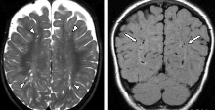
粘多糖增多症(mucopolysaccharidosis，MPS)
2岁男孩。双侧半球见扩大的VRS，FLAIR见病灶周围高信号影，提示为非正常扩大的VRS。双额叶蛛网膜下腔增宽。

Slide 53
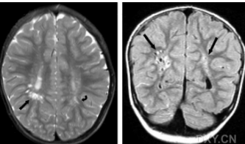
脑室周围白质软化症(periventricular leukemialacia,PVL)
PVL是一种继发性脑白质病，多见于早产儿及有窒息史的足月儿，主要与缺血缺氧有关，是造成早产儿脑瘫的主要原因。
男孩，3岁。发育落后。双侧脑室三角区附近分布的病灶，FLAIR上周围可见高信号改变。

Slide 54
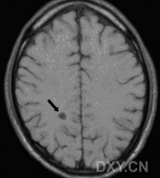
脑囊虫病
17岁男孩，脑实质囊尾蚴感染，T1WI可见偏心的头节

Slide 55
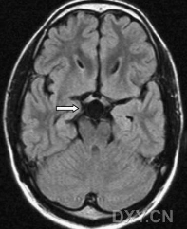
蛛网膜囊肿
鉴别要点：发生部位不同

Slide 56
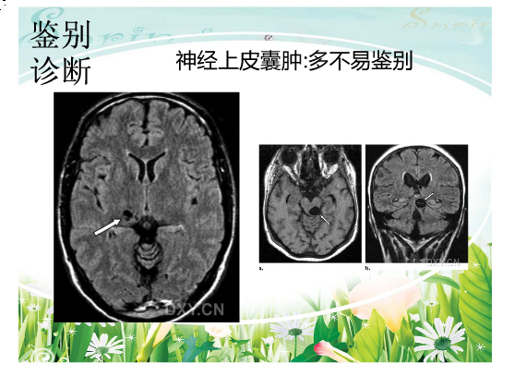
神经上皮囊肿
多不易鉴别

Slide 57
脉络膜裂囊肿
脉络膜裂位于海马回与下丘脑之间，内侧通于环池，外侧为侧脑室下角，前面是海马沟及杏仁体，后部与海马沟交通。
脉络膜裂囊肿信号同其他部位的蛛网膜囊肿：长T1,长T2信号，FLAIR呈低信号，与脑脊液信号相仿。
冠状位上多呈“双凸透镜”形，显示最好;
矢状位上，脉络膜裂与海马沟交通，类似斜卧的‘入”字，所以脉络膜裂囊肿常沿脉络膜裂、海马沟成角，呈一箭头样改变或颞叶内侧卵圆形或纺锤形囊肿，其长轴沿后上至前下斜行为特征性结构

Slide 58
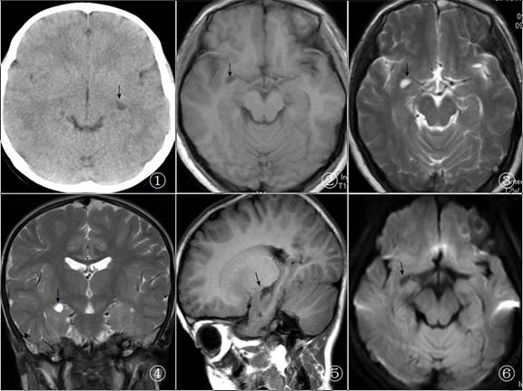
脉络膜裂囊肿

Slide 59
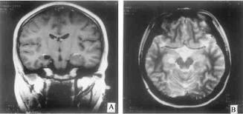
脉络膜裂囊肿

Slide 60
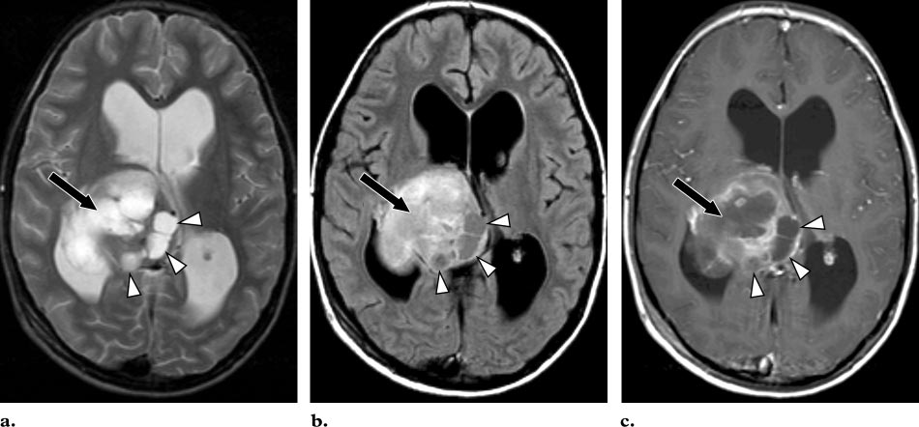
囊性肿瘤
15岁女孩。右侧丘脑毛细胞型星形细胞瘤

Slide 61
Thanks for your attention

